Slide 1

תקנות המודדים 2013
פרק גיאודזיה ופרק קדסטר
מפגשי מודדים
יוני/ יולי 2013

Slide 2
תוכן
הקדמה
שינויים עיקריים בתקנות הגיאודזיה וההנחיות הנלוות
שינויים עיקריים בתקנות הקדסטר וההנחיות הנלוות
סיכום והמשך פעילות

Slide 3
תקנות המודדים (מדידות ומיפוי)
שינויים
ושיפורים
מיפוי טופוגרפי
טיוטה תפורסם ביולי
גיאודזיה
רשת בקרה
אופקית ואנכית
קדסטר
מדידה ועריכה של
תוכנית לצרכי רישום

Slide 4
הנחיות המנהל לקדסטר – תוכנית עבודה
מספר | שם הנחיה | סטאטוס | הערה/ תאריך צפוי
1 | שחזור גבולות | טיוטה ראשונית | אוגוסט
2 | עריכת תצ"ר (כולל דוגמאות), כולל תצ"ר ראשון | פורסמה טיוטה | במסגרת מפרט חני"ת
3 | עריכת תוכנית לתיעוד גבולות (כולל דוגמאות) | טיוטה לאישור מנכ"ל | יולי
4 | הערות על גבי תשריט של תצ"ר או תת"ג, | טיוטה ראשונית | אוגוסט
5 | פרשה טכנית ו"תוכנית ממוחשבת" | מתהליך | במסגרת טופס חכם
6 | ביקורת תצ"ר ותוכנית לתיעוד גבול | טיוטה בהכנה | תהליך ביקורת במסלולים - אוקטובר
7 | סיווג נקודות בבנק"ל ודיוקם | פורסמה טיוטה
8 | סימון נקודות גבול,פטור מסימון נקודות מפנה בגבול | טיוטה פורסמה | חסר עדכון פרק סימון
9 | הקלות בקביעת קואורדינטות מדויקות של נקודות גבול, | טיוטה פורסמה
10 | שיטות חישוב ("התמרות") לנקודות שלא נמצאו | טיוטה ראשונית | יולי
11 | פרטים למדידה ולמיפוי, מדידת נקודות גבול ופרטים | טיוטה ראשונית | תקן בין-משרדי
12 | תיקון מידה רשומה | טיוטה בהכנה | אוגוסט
13 | הנחיות לתיאום שטחים לא יחסי | טיוטה בהכנה | ספטמבר
14 | עדכון תצ"ר או תת"ג | טיוטה בהכנה | ספטמבר
15 | תיקון תצ"ר או תת"ג שאושרו | טיוטה בהכנה | ספטמבר
16 | תכנית לצורכי רישום הכוללת שינוי גבולות גושים ו/או יצירת גוש כולל הצעה לגוש חדש | טיוטה בהכנה | ספטמבר

Slide 5
היסטורית תקנות המדידה
1925: פקודת מודדים (תקנות עפ"י סעיף 7), צו חתום ע"י הנציב העליון הרברט סמואל. כוללות: "רשיונות למודדים", "עשית המדידות שיטות", "סימנים", "תכניות"
1946: Survey Legislation כולל Survey ordinance, Survey (fees) rules, Surveyors rules:, Licenses, Execution of surveys, Marks
1954: תקנות בדבר מדידות טופוגרפיות, חתום ע"י גולדה מאירסון, שרת העבודה.
1959: הוראות למדידות קדסטריות. (מסמך פנימי של מחלקת המדידות לצורך מדידות להסדר מקרקעין).
1965: תקנות המודדים, תשכ"ה – 1965. חתום ע"י יגאל אלון, שר העבודה.
1987: תקנות המודדים (מדידות ומיפוי), התשמ"ז – 1987. חתום ע"י דוד לוי, שר הבינוי והשיכון מבטלות את תקנות 1965 ו- 1954.
1998: תקנות המודדים (מדידות ומיפוי), התשנ"ח – 1998. חתום ע"י בנימין נתניהו כ-"שר הבינוי והשיכון" מבטלות את תקנות 1987 ,מלווות בקובץ הנחיות בן 9 חוברות.

Slide 6
עדכון התקנות באמצעות הנחיות המנהל
פברואר 2002, אביאל רון ז"ל:
•שמות של נקודות בקרה (אותיות המודד).
• חובת מסירת נקודות בקרה לאישור מפ"י.
מרץ 2003, גרשון שטינברג (סמנכ"ל לגיאודזיה וקדסטר):
• הוראות להקלות בהכנת תצ"ר (בוטלו אוקטובר 2003).
נובמבר 2004, חיים סרברו:
• סימון גבול בין-לאומי במפה.
• הנחיות למדידת קו החוף.
• שינוי/תיקון בהנחיות למדידת רשת בקרה אופקית ואנכית ב-GPS.
• הנחיות למדידות GPS בטכנולוגית RTK.
הנחיות לשימוש בתחנות הקבע של GPS ובתוכנת VRS של מפ"י.
7/36

Slide 7
הקדמה – חידושים עיקריים בתקנות המדידה
טכנולוגית תחנות GNSS קבועות (APN) תשמש כרשת בקרה
קדסטר מבוסס קואורדינטות: הגדרה של נקודה בסיווג 1 כנקודה שערכי הקואורדינאטות שלה מהווים אסמכתא לשחזור גבולות
תשריט לתיעוד שחזור גבולות (תת"ג) יאפשר לציבור לתעד באופן מוסמך, באמצעות קואורדינטות, את גבולות המקרקעין הרשומים בכך לחזק את הקשר בין שלבי התכנון, מדידה והגדרת גבולות, ורישום
מסמכים דיגיטליים יקבלו דגש ויחליפו בהדרגה את הנייר המודפס.
העברת נושאים טכניים להנחיות כולל בקרת איכות, עריכה והגשה, ומיפוי פרטים טופוגרפיים בתצ"ר.

Slide 8

שינויים עיקריים בתקנות הגיאודזיה וההנחיות הנלוות

Slide 9
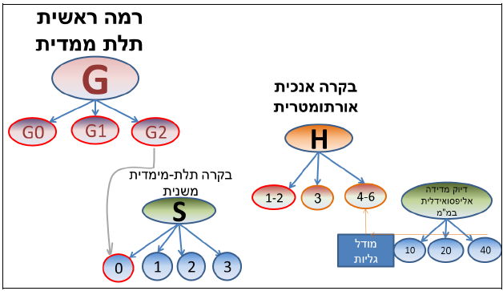
שינויים עיקריים בתקנות הגיאודזיה וההנחיות הנלוות
דרגות ודיוקים נדרשים לקואורדינאטות אופקיות
דרגות ודיוקים נדרשים לקואורדינאטות אנכיות

Slide 10
רשת הבקרה התלת-ממדית (רמה G) שבאחריות המרכז למיפוי ישראל
 | תיאור הרשת | כמות נקודות ברשת בעת פרסום התקנות | שיטת המדידה | שגיאה מרבית ב- מ"מ, ברמת מובהקות סטטיסטית של 95% ביחס לערכים המוכרזים של התחנות הקבועות
 |  |  |  | אופקי | אנכי אליפסואידלי
G0 | דרגה | 21 | לוויינית | 3 | 5
 |  |  |  | 6 | 10
G1* | גאודינמית | 150
G2 | גאודטית משנית | 1500 |  | 15 | 20

Slide 11
דרגות דיוק למדידת נקודות בקרה תלת-ממדית (רמה S) על ידי מודדים או מפ"י
דרגה | שימושי הרשת |  | שיטת המדידה | שגיאה מרבית מותרת ב-מ"מ, ביחס לתחנות הקבועות
 |  |  |  | אופקית | אנכית אליפסואידלי
S0** | רשתות של תחנות קבע פרטיות |  | מדידה לוויינית | 15 | 20
S1 | - |  | מדידה לוויינית | 25 | 60
S2 | - |  | מדידה לוויינית ו\או מדידת קוטבית | 35 | אין
3S | מדידת פרטים שלא משמשים לשחזור גבולות |  | מדידה לוויינית ו\או מדידת קוטבית | 50 | אין
** |  | רשאי מודד לבצע מדידה ברמת דיוק S0 שלא במסגרת רשת של תחנות קבע פרטיות

Slide 12
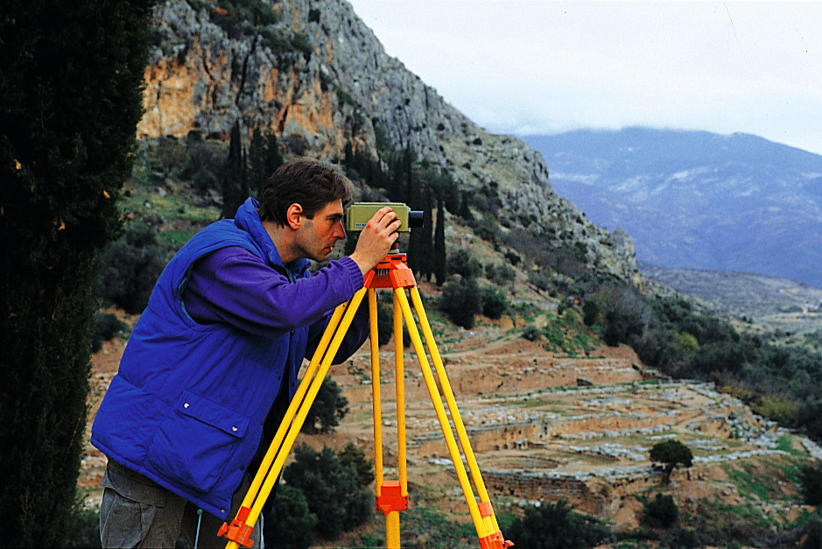
רשת הבקרה האנכית

Slide 13
רשת הבקרה האנכיות אורתומטרי (רמה H) שבאחריות המרכז למיפוי ישראל
דרגה | שיטת המדידה | מרחק מרבי מצטבר של מהלך האיזון (L) בקילומטרים | שגיאה מרבית מותרת ב-מ"מ של הפרש הגובה **
H1* | איזון גאומטרי ו\או טריגונומטרי | אין | 2*√L
H2* |  | 60 | 3*√L
* | רשאי מודד לבצע מדידה בדיוקים של דרגות H1 ו- H2, אך ערכי הנקודה לא יכללו ברשתות אלה
** | ברמת מובהקות סטטיסטית של 95% (2σ)

Slide 14
דרגות דיוק למדידת רשת בקרה אנכית אורתומטרית (רמה H) על ידי מודדים או מפ"י
דרגה |  | שיטת המדידה | איזון גאומטרי ו\או טריגונומטרי |  |  | מדידה לוויינית *
 |  |  | אורך מרבי של קטע איזון בקילומטרים | מרחק מרבי מצטבר של קו איזון (L) בקילומטרים | שגיאה מרבית מ"מ (הפרש גובה) | שגיאה מרבית מ"מ
H3 |  | איזון גאומטרי ו\או טריגונומטרי | 2 | 24 | 10*√L | -
H4 |  | איזון גאומטרי ו\או טריגונומטרי או מדידה לוויינית | 2 | 10 | 20*√L | 10
H5 |  |  | 2 | 5 | 30*√L | 20
H6 |  |  | 1 | 4 | 60*√L | 40
* | (1) | גובה אורתומטרי המושג ממדידה לוויינית יורכב מהגובה האליפסואידלי ומהערך במודל הגליות הארצי התקף.
 | (2) | דיוק הגובה יורכב מדיוק מדידת הגובה האליפסואידלי ומדיוק הנקודה במודל הגליות הארצי התקף, בהתאם להנחיות המנהל.

Slide 15
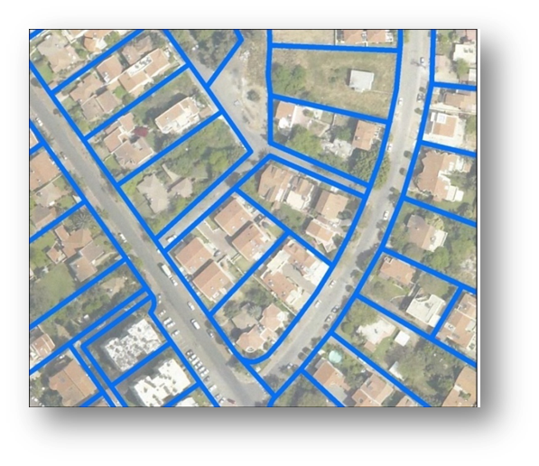
ארגון תקנות קדסטר 2013
מורכבת מעשרה סימנים:
סימן א – נוהלי הגשה
סימן ב – גבולות
סימן ג – שיטות מדידה
סימן ד – חישובים
סימן ה –עריכה
סימן ו – עדכון, שמירה ותיקון
סימן ז – מדידות להסדר מקרקעין
סימן ח – מדידות לצורך תיקון רישום במקרקעין לא מוסדרים
סימן ט – מדידות שלא לצורכי רישום או הסדר

Slide 16
1. איך בא לידי ביטוי הקמ"ק בתקנות המדידה החדשות?
הגדרות –
קמ'ק (קדסטר מבוסס קואורדינטות) - מערכת המאפשרת הגדרה ושחזור נקודות גבול באמצעות הקואורדינטות שלהן ברשת ישראל התקפה;
בנק"ל (בסיס נתונים קדסטרי לאומי) - בסיס נתונים קדסטרי ספרתי גאו-מרחבי הכולל (בין השאר) קואורדינטות של נקודות גבול וסיווגיהן וכן חומר ביסוס אחר; קואורדינטות של נקודות גבול בסיווג 1 (הגבוה ביותר), מהוות אסמכתא למיקומיהן ברשת ישראל התקפה;
דיוק הגדרת קואורדינטות של נקודות גבול
18. קואורדינטות של נקודות גבול או של פרטים שמשמשים לשחזור נקודות גבול ימדדו ברשת ישראל התקפה בדיוק טוב מ- 5 ס"מ, ברמת מובהקות סטטיסטית של 95% ביחס לערכים הנומינליים של התחנות הקבועות.
. 18המרחק המרבי המותר בין הקואורדינטות של נקודת גבול בסיווג 1 מהבנק"ל, לבין הקואורדינטות של מדידה חדשה שלה, לא יעלה על 5 ס"מ. עלה המרחק על האמור יפעל המודד כפי שיורה המנהל.

Slide 17
1. איך בא לידי ביטוי הקמ"ק בתקנות המדידה החדשות?
סיווג נקודות גבול בבנק"ל
19. (א) נקודות גבול יקבלו בבנק"ל סיווג 1 בכל אחד ממקרים אלה:
אם הן נמדדו או הוגדרו בדיוק שבתקנה 18 (א) ואושרו על ידי המנהל כסיווג 1.
אם בעת הסדר המקרקעין הן לא סומנו בשדה ונקבעו להן קואורדינטות ברשת ישראל התקפה, שלא על סמך מדידתן בשדה.
אם בעת הכנת תצ"ר נקבעו להן קואורדינטות ברשת ישראל התקפה, ואושר לא לסמנן בשטח בהתאם להנחיות המנהל.
(ב) נקודות גבול בסיווג נמוך מ- 1 יסווגו בהתאם להנחיות המנהל.
קביעת קואורדינטות של נקודות גבול
21. הקואורדינטות של נקודת גבול בסיווג 1 בבנק"ל ישמשו כאסמכתא למיקום הגבול, אף אם אינן זהות לקואורדינטות של סימן גבול שנמצא בשדה.

Slide 18
2. איך בא לידי חיזוק הקשר בין שלבי התכנון, מדידה והגדרת גבולות, ורישום בתקנות המדידה?
הגדרות –
תשריט לתעוד גבולות (תת”ג) - תשריט המתעד את שיחזור הגבולות של חלקות רשומות. תשריט מסוג זה יוכן רק כאשר בבנק"ל אין קואורדינטות בסיווג 1 לנקודות הגבול של החלקות המשתתפות בו.
הגשת תכנית לצורכי רישום ותשריט לתיעוד גבולות לביקורת ואישור:
12. (ב) מודד יגיש כל תכנית לתיעוד גבולות לביקורת המנהל או של מודד – מבקר. תכנית לתיעוד גבולות תאושר בכתב ע"י המנהל בנוסח: ""התשריט מאושר לתעוד גבולות".
32. עריכת תכנית לצורכי רישום ותשריט לתיעוד גבולות:
ג (1) לצד עמודת השטחים הרשומים של החלקות בטבלת השטחים של תת”ג יצויינו שטחיהן המחושבים.
40 תיקון תת”ג שאושר
(1) תיקון שגיאה בתת"ג שאושר יבוצע לאחר אישור המנהל, ובהתאם להנחיות המנהל.
(2) מצא המנהל שגיאה בתת"ג שאושר, יודיע על כך למזמין התת"ג ולמודד שהכין אותו, על השהיית האישור, וירשום זאת בחומר ביסוס של המרכז למיפוי ישראל. בתום הטיפול בתיקון השגיאה יודיע המנהל למזמין התת"ג ולמודד שהכין אותו, על תוצאות הטיפול לפי העניין, וירשום זאת בחומר ביסוס של המרכז למיפוי ישראל.

Slide 19
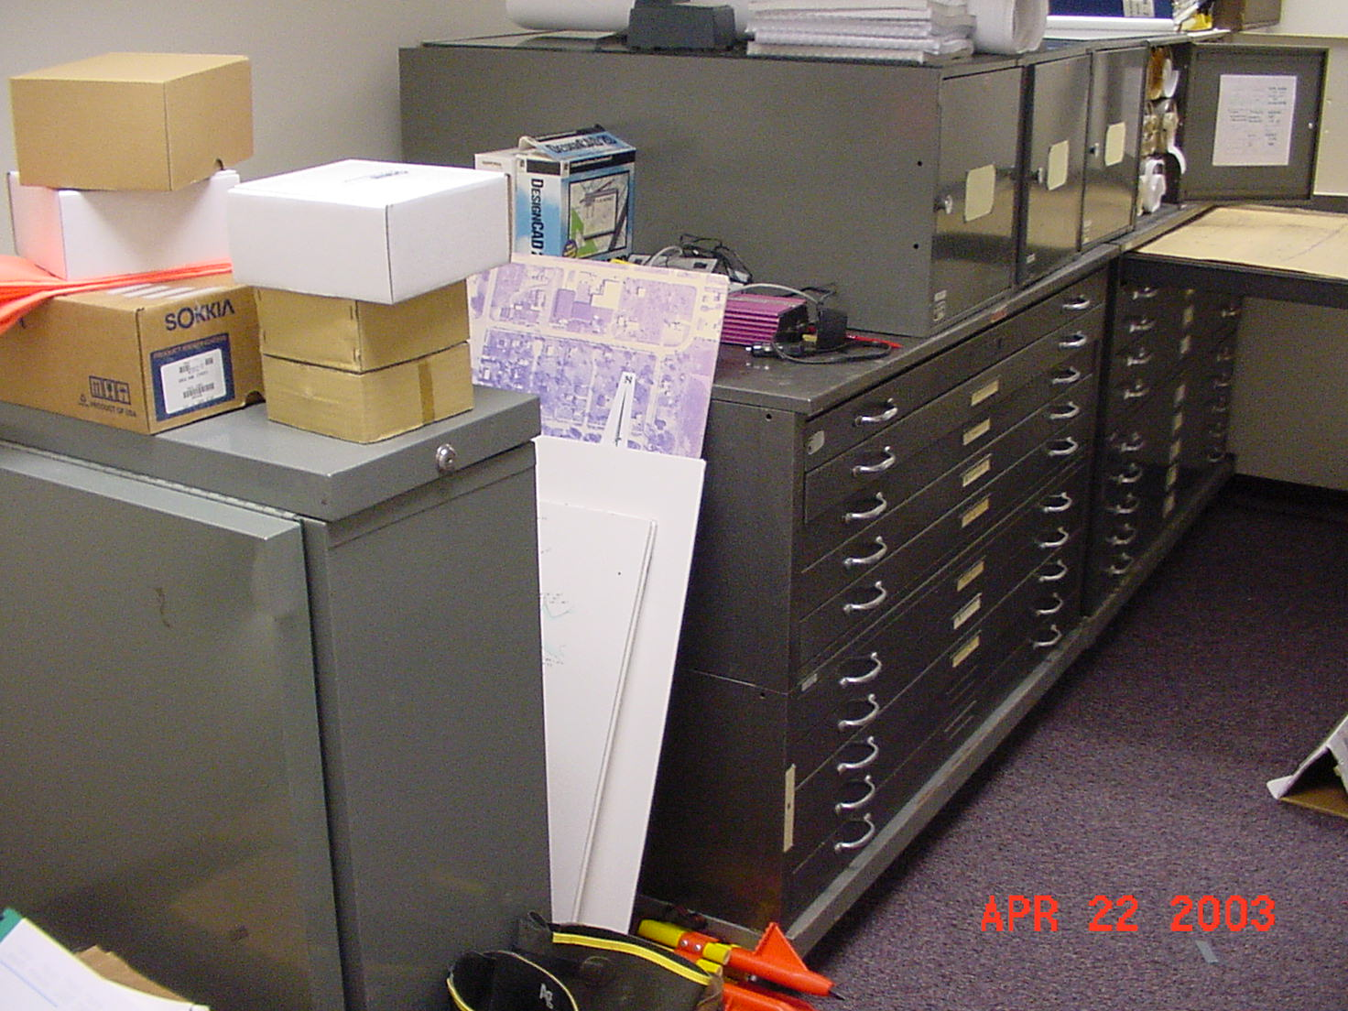

3. דגש ועדיפות למסמכים ממוחשבים
למדיה מגנטית
ממפות ומסמכי נייר

Slide 20
3. איך בא לידי ביטוי הדגש ועדיפות למסמכים ממוחשבים בתקנות החדשות?
טיוטה 2013
תקנות 1998
13. תצ"ר או תת"ג המוגשים לאישור המנהל, כאמור בתקנות משנה 12 (א) ו-12 (ב), יכללו את המסמכים הבאים:
(1) מפה ערוכה לפי תקנה 32, הנושאת חתימה של המודד לפי תקנה 33.
(2) פרשה טכנית המפרטת את אופן שחזור הגבולות הרשומים, בהתאם להנחיות המנהל.
(3) קבצים ומסמכים בהתאם להנחיות המנהל.
52 מודד המגיש תכנית לאישור המנהל, כאמור בתקנה 51(א), יצרף גם מסמכים אלה:
(1) העקב מקורי של התכנית או עותק שלה מותווה בתוויין, כמפורט בתקנה 66;
(2) שני העתקי אור של התכנית, או שני העתקים נוספים מותווים בתוויין, על נייר שרטוט;
(3) החישובים שערך המודד לצורך התכנית ערוכים על דפים בגודל גיליון 4A, או על דפי פלט של מחשב, ממוספרים ומסודרים, בצירוף מפתח לנקודות ורשימות קואורדינטות, וכן תדפיס פרטי המדידה או צילומים של פנקסי השדה;
(4) רישומים על אמצעים מגנטיים בהתאם להנחיות הטכניות שיפרסם המנהל או בכל דרך אחרת שאישר המנהל.

Slide 21
4. איך בא לידי ביטוי העברת נושאים טכניים להנחיות?
טיוטה 2013
תקנות 1998
26. פרטים למדידה ולמיפוי
(א) מודד ימדוד פרטי תכסית בהתאם להנחיות המנהל.
(ב) מודד ימדוד פרטים מקוריים וסימנים מקוריים בהתאם להנחיות המנהל.
64 (א) מודד ימדוד ויציין בתכנית, נוסף על הגבולות של החלקות, את הפרטים שלהלן, בין אם הם נמצאים בתכנית ובין אם מחוץ לגבולה בשטחים פתוחים או ציבוריים, עד למרחק של 10 מטרים או יותר:
(1) מבנים קבועים;
(2)נקודות בקרה אופקית לרבות מספריהן ותיאוריהן;
(3) גבולות אדמיניסטרטיביים אם הם מסומנים בקרקע; אם אינם מסומנים בקרקע — יצוינו לפי נתוני הכרזתם בידי שר הפנים והערה על כך תירשם בתכנית;
(4) מבנים ציבוריים ומיוחדים, בציון ייעודם;
(5) חורבות, גדרות, לרבות גדר חיה, קירות וחומות; קירות תומכים יימדדו הן בחלקם העליון והן בקווי המגע שלהם עם הקרקע;
(6) כבישים ודרכים סלולות, עמודי קילומטר, מעבירי מים וגשרים;
(7) צירי מסילת ברזל, עמודי קילומטר ועמודי גבול של שטחי רכבת;
(8) מעיינות, בארות, בורות מים, נהרות, נחלים, ואדיות ותעלות.
(ב) במקרה שאין מבנים וקירות קבועים בשטח שבו מתבצעת המדידה, יימדדו גם הפרטים שלהלן:
(1) מתקני חשמל ותקשורת, בציון מספריהם;
(2) שוחות בקרה.

Slide 22
5. מתי ניתן לבצע חלוקה לא פרופורצינאלית?
31 איחוד, חלוקה וחישוב שטחים
(ג) בחלוקת חלקה רשומה או בחלוקת חלקת איחוד; יחולק ההפרש AΔ בין החלקות החדשות ביחס ישר לשטחיהן המחושבים. סכום השטחים לרישום של חלקות אלו יהיה שווה לשטח הרשום של החלקה הרשומה או חלקת האיחוד.
(ד) למרות האמור בתקנת משנה (ג), ניתן יהיה לחלק את ההפרש AΔ ביחס לא ישר לשטחים המחושבים של החלקות החדשות בהתאם להנחיות המנהל, באחד מהמקרים הבאים:
(1) השטח של אחת או יותר מהחלקות החדשות אינו עומד בדרישות של תקנה 30(א) (נוסחה 1: A=0.3√A+0.005A Δ...)
(2) בהסכמת כל בעלי החלקות בתצ"ר.
(ה) במקרה שלאחר ביצוע תקנת משנה (ד)(1), השטח של אחת או יותר מהחלקות החדשות אינו עומד בדרישות של תקנה 30(א), יפעל המודד כפי שיורה המנהל.

Slide 23
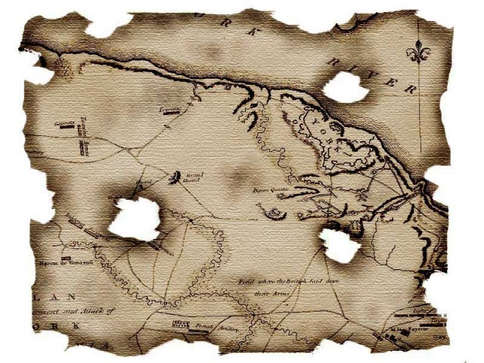
6. מתי מתיישנת תצ"ר?
38 התיישנות וביטול תצ"ר
(ד) תצ"ר שהוכנה על פי תקנות אלו, אושרה ולא נרשמה תוך שלוש שנים מתאריך אישורה, תעודכן בהתאם להנחיות המנהל.

Slide 24
7. מה הסטיה המותרת בין תצ"ר המוגשת לאישור המנהל לתצ"ר שאושרה על ידי יו"ר הוועדה המקומית?
מותרות סטיות ובלבד שתצ"ר עומדת בתנאים המפורטים בסעיף (ג) שהם:
(1) שטח מחושב של כל חלקה הנוצרת בתצ"ר לא יסטה ביותר מ- 3 אחוזים או 10 מ"ר, הגדול מביניהם, משטח המגרש התואם לה בתכנית מאושרת
(2) ההפרש בין היחס בין שטחי הציבור בתוכנית מאושרת כמשמעותם בחוק התכנון והבניה לבין שטח תוכנית זו, ובין היחס המתאים בתצ"ר, לא יעלה על שני אחוזים.
(3) אורך חזית חלקה בתצ"ר לא יפחת ביותר מאחוז אחד מאורך חזית מזערי כפי שהוא מוגדר בתכנית המאושרת.
(4) תישמר צורת המגרש שנקבעה בתכנית מאושרת.

Slide 25
סיכום והמשך פעילות
תהליך עדכון תקנות המודדים והנחיות המנהל הוא תהליך מתמשך. שיש לבצע באופן שוטף כאשר בכל תקופה נבחנים הטכנולוגיות, שיטות העבודה והצרכים ומתבצע עדכון מתאים.
התקנות החדשות הכניסו מספר שינויי מחשבה משמעותיים ולכן היה עיכוב בפרסומן. במקביל לתקנות הגיאודזיה והקדסטר יש פעילות לעדכון תקנות המיפוי הטופוגרפי.
החידושים העיקריים בפרק המיפוי הטופוגרפי יכללו: הגדרת רמות מפה, שימוש בקובץ מטא-דאטה, מפה המשלבת שכבות מידע שונות, תהליך בקרת איכות, סורקי לייזר (LIDAR), מערכות צילום דיגיטליות למיפוי ומוצרי מיפוי חדישים כולל מודלים תלת-ממדיים וענני נקודות.
כל התהליך יסתיים השנה

Slide 26

תודה על ההקשבה

